Slide 1

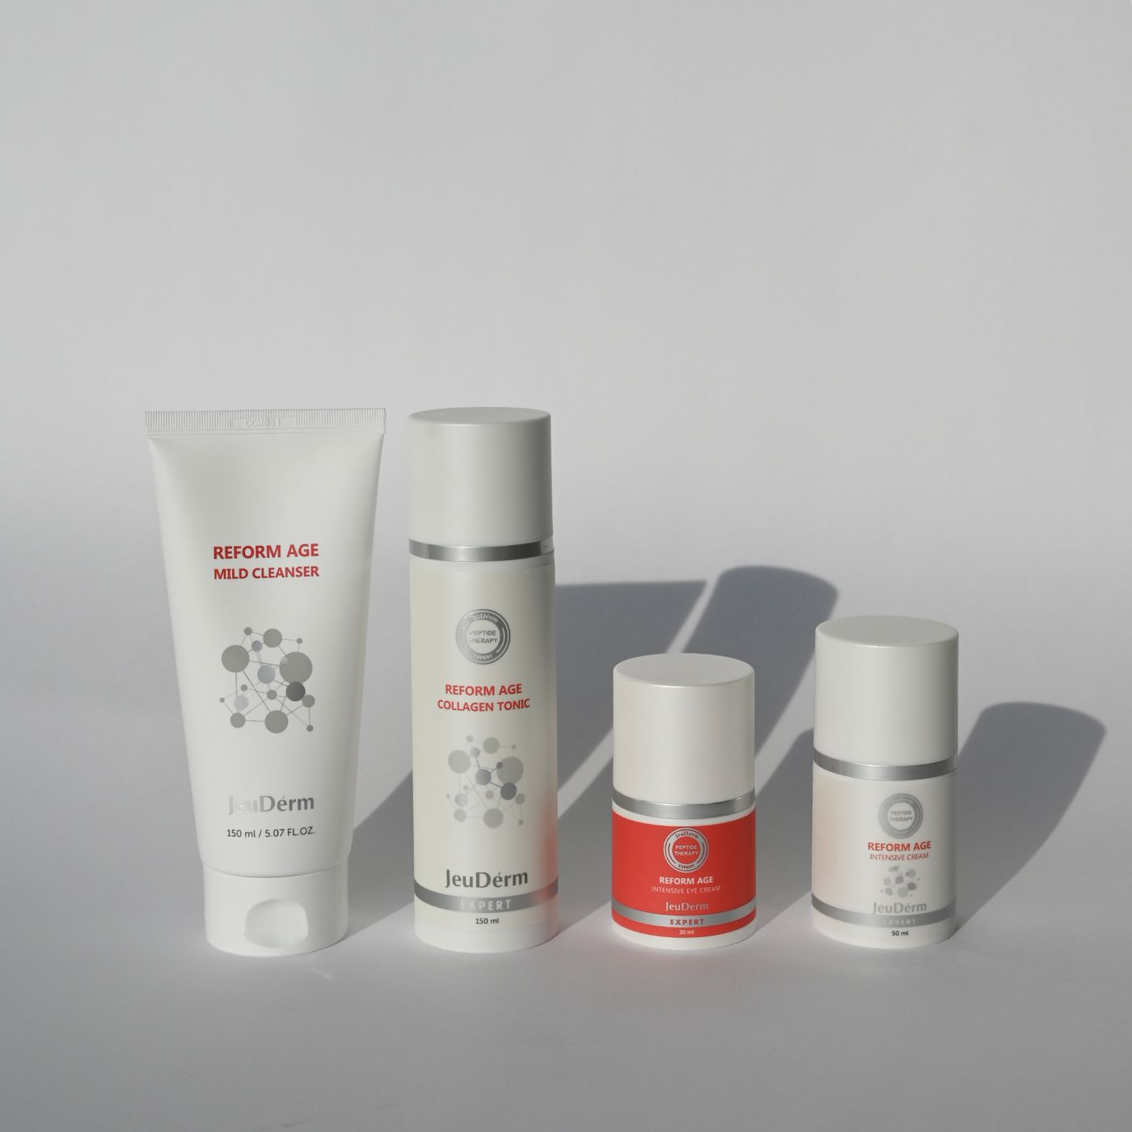
B2B
PROVIZNÍ SYSTÉM
Velkoobchod s profesionální kosmetikou pro kliniky estetické medicíny a kosmetická studia.
B2B@KOSMETIKOMAT.CZ

Slide 2

PROVIZNÍ SYSTÉM B2b
Systém je nastaven k získání slevy až do výše 30 %. Lze dosáhnout i větších slev na nákup produktů, vše záleží na aktivitě členů vašeho klubu.
Procentuální sleva dle měsíčního obratu
Extra sleva dle výše objednávky
Sleva díky obratu aktivních členů klubu
Dárky dle objednávek i obratu
B2B@KOSMETIKOMAT.CZ

Slide 3
PROCENTUÁLNÍ SLEVA
dle měsíčního obratu
Sleva vychází z hodnoty celkové výše vašeho obratu za předchozí měsíc z dokončených objednávek v daném měsíci. Sleva bude načtena v dalším měsíci. V sekci Můj účet na Nástěnce naleznete do které úrovně aktuálně spadáte. Naleznete zde i za kolik musíte ještě objednat, abyste postoupili výše. Pokud si v dalším měsíci úroveň neudržíte, spadnete opět na základní Basic úroveň. Sleva je poskytována formou kupónu, který naleznete v košíku.
 | Od | Do | Sleva | Man. poplatek | Doprava
Basic | 0 Kč | 10.000 Kč | 3 % | 0 CZK | 100 CZK
Profi | 10.001 Kč | 25.000 Kč | 6 % | 0 CZK | 0 CZK
VIP | 25.001 Kč | 100.000 Kč a více | 9 % | 0 CZK | 0 CZK
B2B@KOSMETIKOMAT.CZ

Slide 4
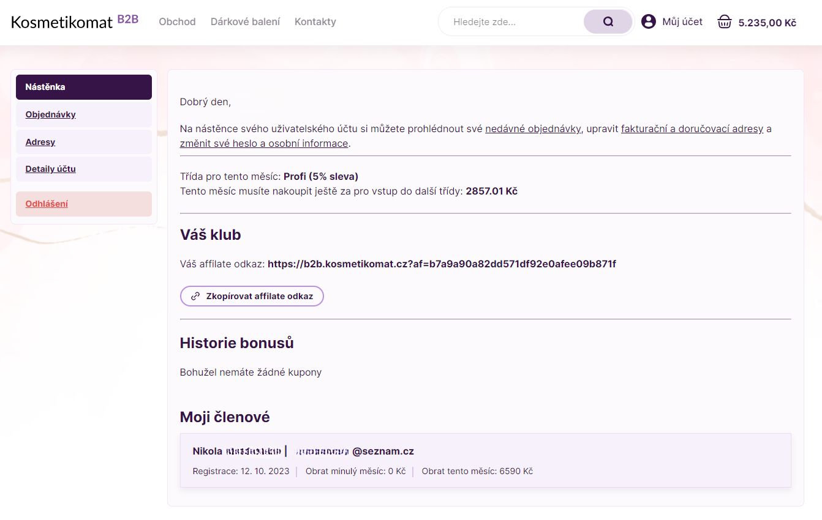
PROCENTUÁLNÍ SLEVA
dle měsíčního obratu přehled zde
2.
1.
3.

Slide 5
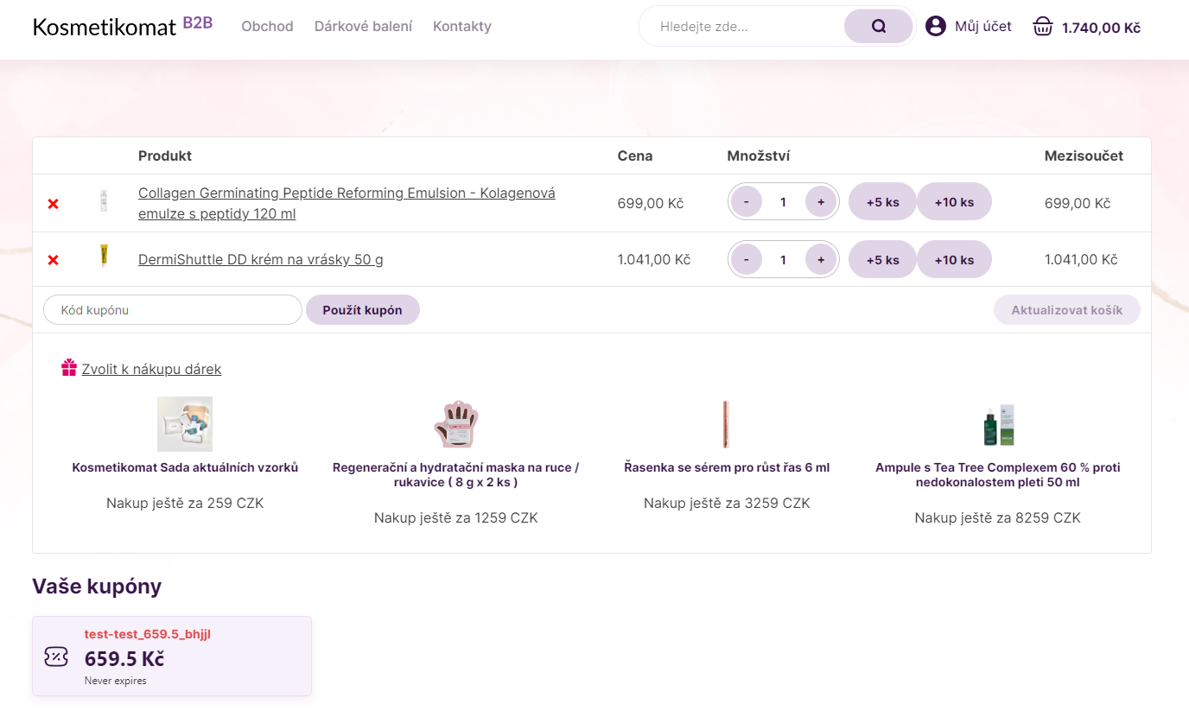
PROCENTUÁLNÍ SLEVA
dle měsíčního obratu SE ZOBRAZUJE v košíku

Slide 6
extra SLEVA
dle výše objednávky
Tato sleva slouží k získání jednorázové slevy od 5 % až do 15 % z hodnoty poslední objednávky. Záleží tedy na výši konkrétní objednávky. Slevu můžete uplatnit už na další objednávku. Pokud po dobu 3 měsíců slevu neuplatníte, propadne její platnost. Slevu naleznete v košíku v podobě šeku. Procentuální výše slevy se řídí dle rozmezí v tabulce níže.
VÝŠE OBJEDNÁVKY | Sleva
Do 12.000 CZK | 0%
Nad 12.000 CZK | 5%
Nad 22.000 CZK | 10%
Nad 32.000 CZK | 15%
B2B@KOSMETIKOMAT.CZ

Slide 7
extra SLEVA
dle výše objednávky naleznete v košíku

Slide 8
členský klub
= affilate program
Můžete si vytvořit svůj klub. Pro pozvání člena využijte možnost Affilate programu, odkaz naleznete v sekci Můj účet - Nástěnka. Pokud bude člen aktivní, budete čerpat výhody i vy. Stačí odeslat odkaz, pomocí tlačítka ZKOPÍROVAT Affilate, tím si odkaz zkopírujete a následně můžete odkaz vložit (do sms, whatsapp, mailu atd.) a poslat osobě, kterou chcete pozvat. Každý člen si takto může budovat svůj klub. Vaše členy a jejich obrat naleznete ve svém účtu. Sleva za členy bude poskytnuta opět formou kupónu v košíku.
Aktivní člen – Je ten, který objedná alespoň jednou za měsíc a jeho obrat se započítá za uzavřený měsíc. Pokud nebude aktivní, sleva nebude poskytnuta.
Počet aktivních členů | Bonus z obratu člena
1 až 3 | 2 %
4 až 6 | 4 %
7 až 10 | 6 %
11 a více | 8 %
B2B@KOSMETIKOMAT.CZ

Slide 9
členský klub
affilate program zobrazen na nástěnce
2.
1.
3.

Slide 10
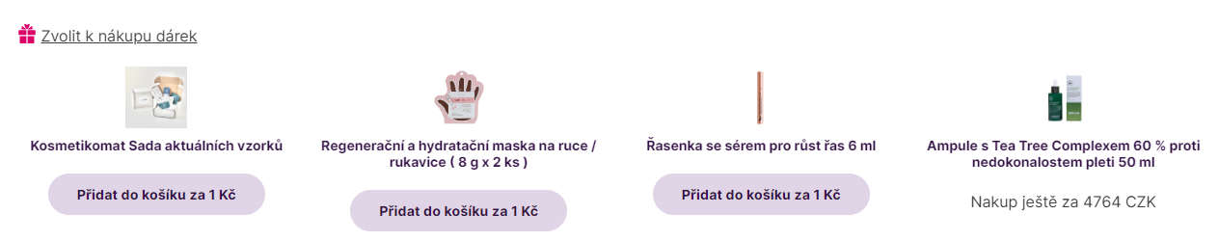
DÁRKY K NÁKUPU
dle OBJEDNÁVEK A OBRATU
Všichni máme rádi dárky, a proto u nás naleznete hned tři možnosti, jak si vybrat vhodné dárky pro vás. První možnost je dle výše aktuální objednávky, dárek si vyberete ihned a vložíte do košíku. Další možností je dárek dle obratu za uzavřený měsíc, i to vše si zvolíte v košíku při objednávce. Nejhodnotnější odměny jsou za roční obrat. Nechte se překvapit a podívejte se na aktuální odměny, které na vás čekají v košíku.
B2B@KOSMETIKOMAT.CZ

Slide 11
B2B
DOTAZY
V případě dotazů nás neváhejte kontaktovat.
B2B@KOSMETIKOMAT.CZ

